Slide 1
«Жұлдыз» ортаңғы тобында ұйымдастырылған оқу қызметінің технологиялық картасы
Күні:
Тәрбиеші:
Білім беру саласы: «Коммуникация»
Бөлімі: «Тіл дамыту»
Тақырыбы:Ерке төлдер(жануарладың суреттері бойынша әңгіме құрастыуды).
Мақсаты:а)тәрбиешінің көмегімен үй жануарлар туралы қысқа әңгіме құрастыруды,жануарладың төлдерінің аттарын жекеше,көпше түрде атауды үйрету(бота,ботақандар,құлыншақ,құлыншақтар т.б.).ә)Сұрақ-жауап арқылы балалардың ауызекі сөйлеу тілін дамыту. б)Үй жануарларына қамқорлық көрсетуге тәрбиелеу.
Көрнекіліктер:№7демострациялық материал.(үй жануарларының төлдерімен суреттері)
Алдын ала жүргізілетін жұмыс: «Үй жануарлары» ойынын ойнату.
Сөздік жұмыс:үй жануарлары,түйе,бота,жылқы,құлыншақ,сиыр,бұзау.

Slide 2
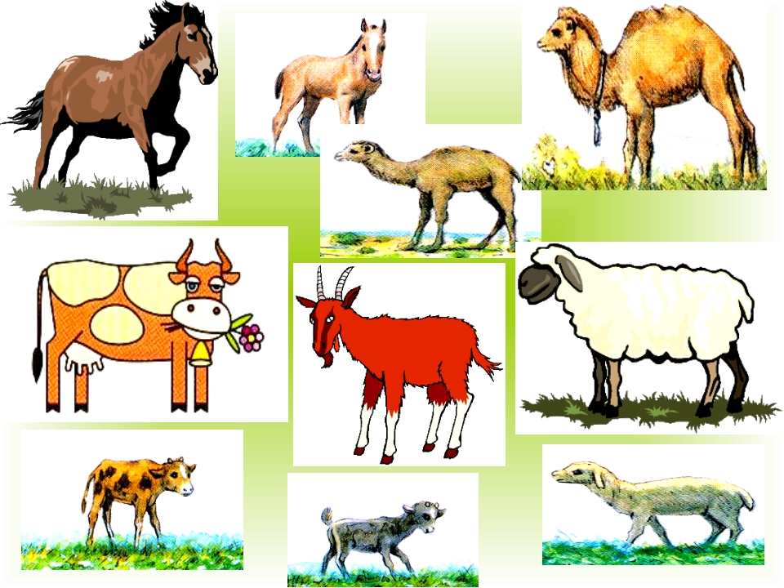

Slide 3
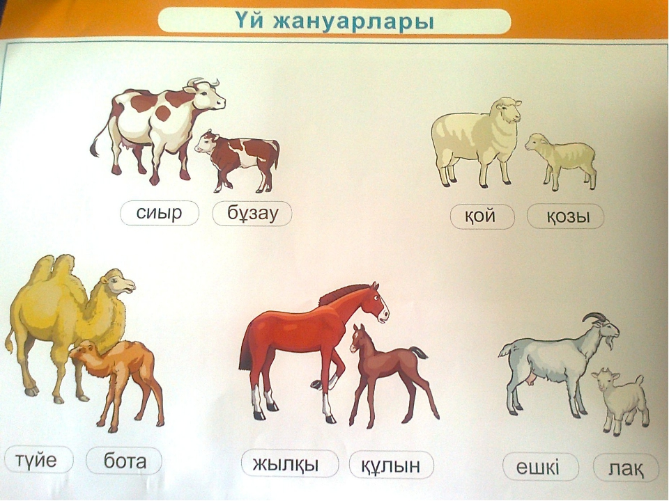

Slide 4
Демонстрациялық көрнекілікті көрсету.
-Сендер қандай үй жануарларын білесіңдер?Неге үй жануарлары деп айтамыз?
-Қолда ұстайтын,адам күтіп-бағатын жануарлады үй жануарлары деп атайды.
Олардың еті,сүті бізге тамақ,ал жүні,терісі-
Киім.Естеріңе түсіріңдерші,малдардың төлдерін не деп атаймыз?
-Иә,дұрыс.Лақ,қозыны еркелетіп,қозыны қошақан,ботаны ботақан,құлынды құлыншақ деп аатаймыз.
Тәрбиеші үй жануарлары суреттерін көрсете отырып,әңгіме құрауды ұсынады.
-Мына жылқы үлкен,құлын кішкентай.
Құлын енесімен жарысып шапқылап барды.
Төлдің анасын ене деп атайды.
-Мынау-ешкі.Қасындағы төлі-лақ.
-Ал мынау суретте енесіне еркелеп тұр.
-Түйенің төлі-ботақан.Түйенің тау сияқты екі өркеші болады.Ол жүк тасуға өте ыңғайлы.

Slide 5
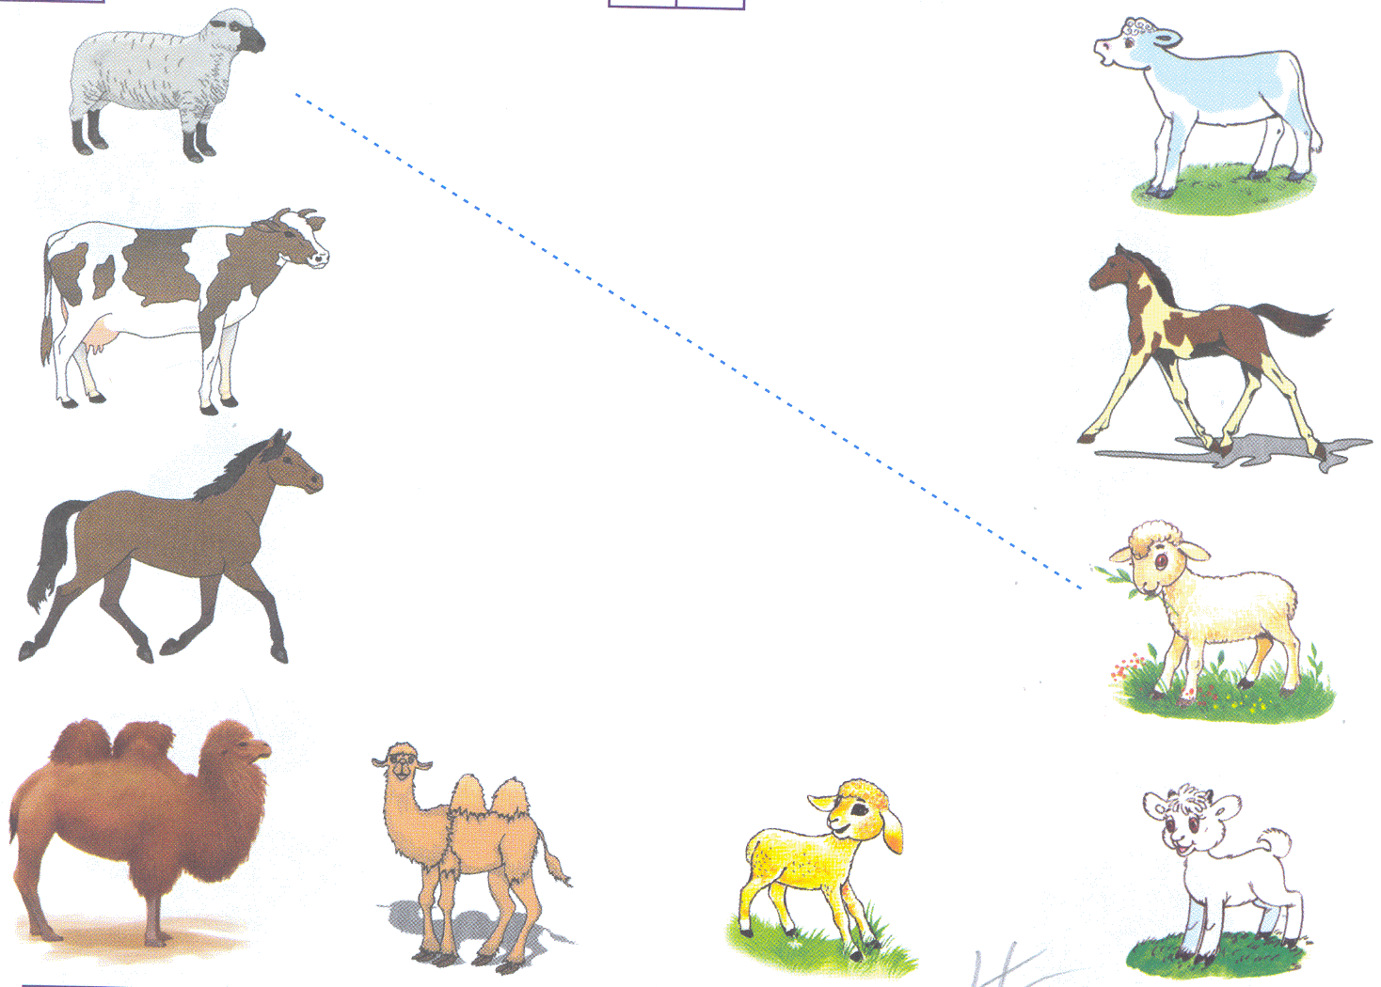
Тапсырма төлдерін тап

Slide 6
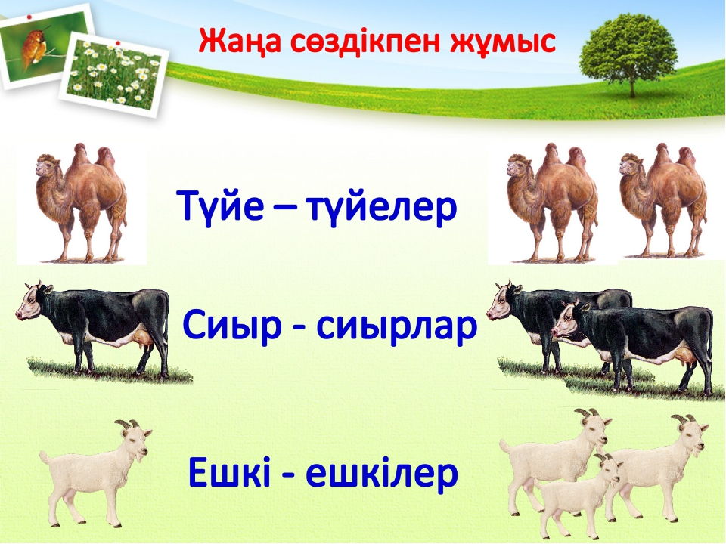

Slide 7
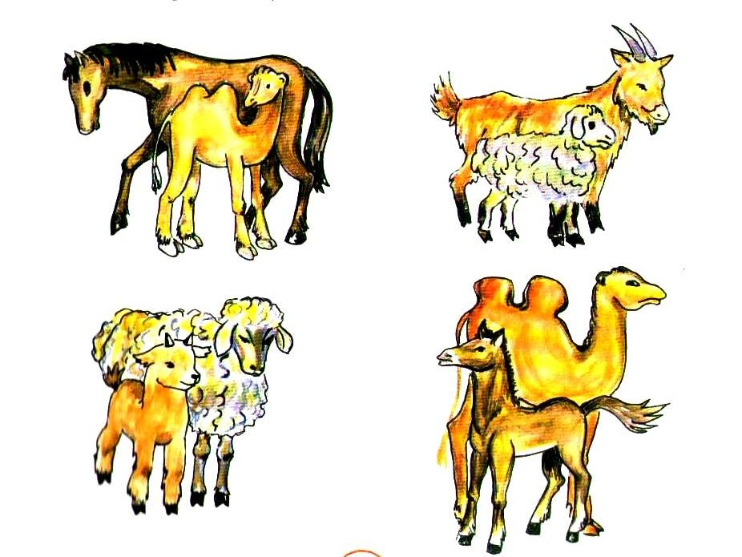
Жануарлардың төлдері дұрыс орналасқан ба?

Slide 8
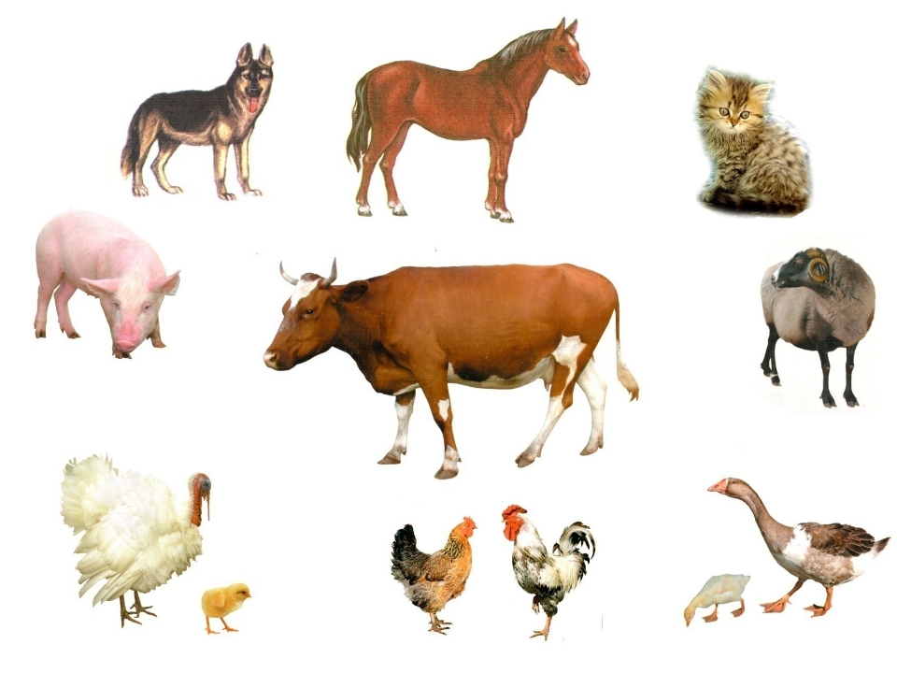
Үй жануарларын тауып қоршап сыз

Slide 9
Күтілетін нәтиже:
Орындайды:суреттен уй жануарларын көрсете отырып, олардың төлдерін сызықпен қосуды;
Түсінеді: үй жануарларын және олардың төлдері туралы мәліметті;
Қолданады:дыбыстарды дұрыс айта білуді.

